Slide 1
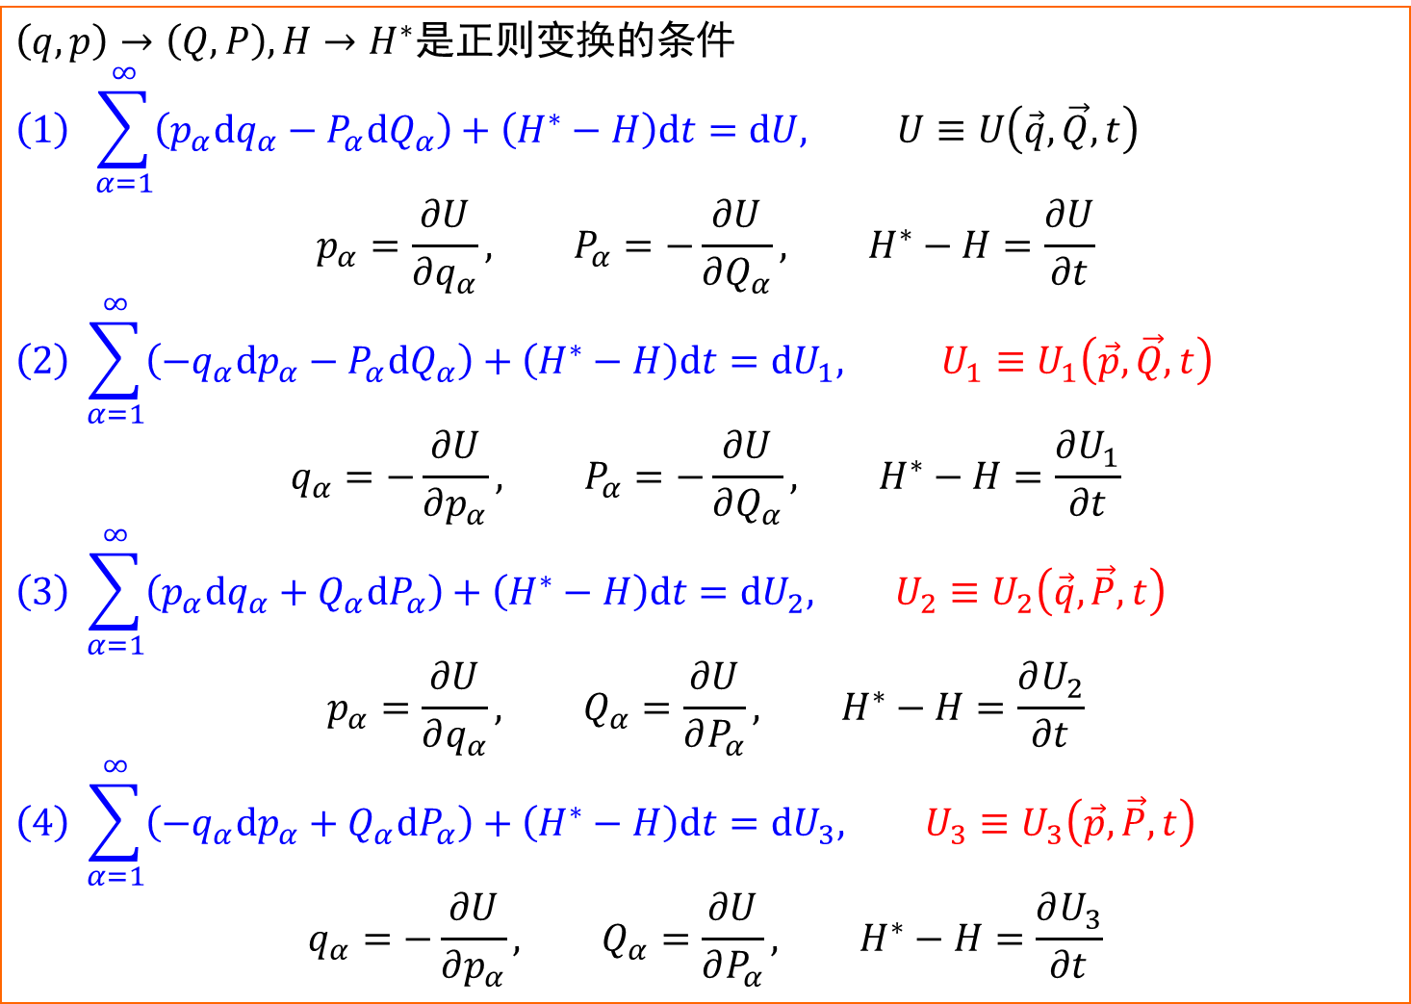
内容回顾：正则变换
$\left(q,p\right)→\left(Q,P\right), H→H^{∗}$是正则变换的条件
$$\left(1\right) \sum_{α=1}^{∞}{\left(p_{α}dq_{α}−P_{α}dQ_{α}\right)}+\left(H^{∗}−H\right)dt=dU, U≡U\left(\vec{q},\vec{Q},t\right)$$
$$p_{α}=\frac{∂U}{∂q_{α}}, P_{α}=−\frac{∂U}{∂Q_{α}}, H^{∗}−H=\frac{∂U}{∂t}$$
$$\left(2\right) \sum_{α=1}^{∞}{\left(−q_{α}dp_{α}−P_{α}dQ_{α}\right)}+\left(H^{∗}−H\right)dt=dU_{1}, U_{1}≡U_{1}\left(\vec{p},\vec{Q},t\right)$$
$$q_{α}=−\frac{∂U}{∂p_{α}}, P_{α}=−\frac{∂U}{∂Q_{α}}, H^{∗}−H=\frac{∂U_{1}}{∂t}$$
$$\left(3\right) \sum_{α=1}^{∞}{\left(p_{α}dq_{α}+Q_{α}dP_{α}\right)}+\left(H^{∗}−H\right)dt=dU_{2}, U_{2}≡U_{2}\left(\vec{q},\vec{P},t\right)$$
$$p_{α}=\frac{∂U}{∂q_{α}}, Q_{α}=\frac{∂U}{∂P_{α}}, H^{∗}−H=\frac{∂U_{2}}{∂t}$$
$$\left(4\right) \sum_{α=1}^{∞}{\left(−q_{α}dp_{α}+Q_{α}dP_{α}\right)}+\left(H^{∗}−H\right)dt=dU_{3}, U_{3}≡U_{3}\left(\vec{p},\vec{P},t\right)$$
$$q_{α}=−\frac{∂U}{∂p_{α}}, Q_{α}=\frac{∂U}{∂P_{α}}, H^{∗}−H=\frac{∂U_{3}}{∂t}$$

Slide 2
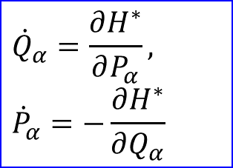
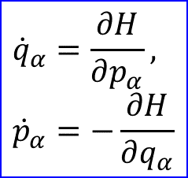
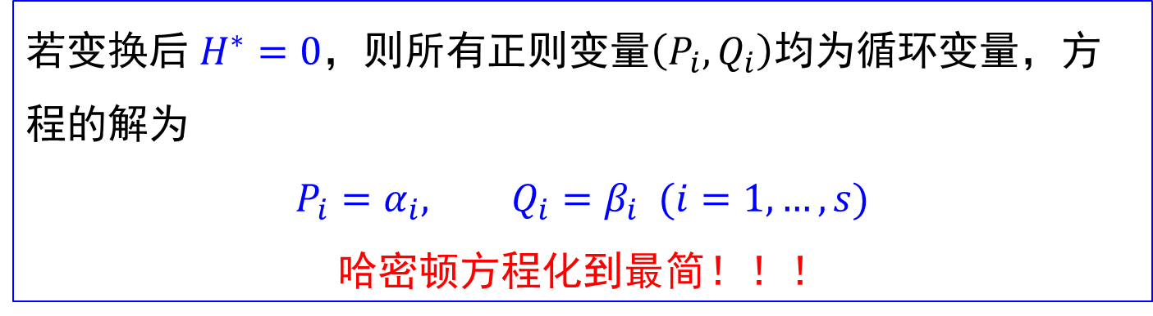
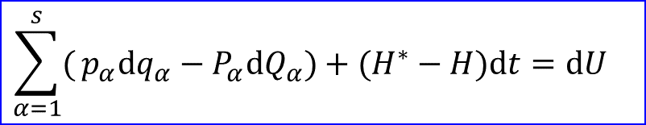
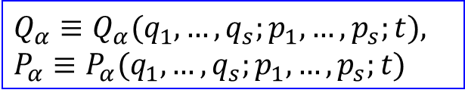
5.8 哈密顿-雅可比方程
正则变换
$$Q_{α}≡Q_{α}(q_{1},…,q_{s};p_{1},…,p_{s};t), \\ P_{α}≡P_{α}(q_{1},…,q_{s};p_{1},…,p_{s};t)$$
$${\dot{Q}}_{α}=\frac{∂H^{∗}}{∂P_{α}}, \\ {\dot{P}}_{α}=−\frac{∂H^{∗}}{∂Q_{α}}$$
$${\dot{q}}_{α}=\frac{∂H}{∂p_{α}}, \\ {\dot{p}}_{α}=−\frac{∂H}{∂q_{α}}$$
$$\sum_{α=1}^{s}{(}p_{α}dq_{α}−P_{α}dQ_{α})+(H^{∗}−H)dt=dU$$
结果最简的正则变换
若变换后 $H^{∗}=0$，则所有正则变量$\left(P_{i},Q_{i}\right)$均为循环变量，方程的解为
$$P_{i}=α_{i}, Q_{i}=β_{i} (i=1,…,s)$$
哈密顿方程化到最简！！！

Slide 3
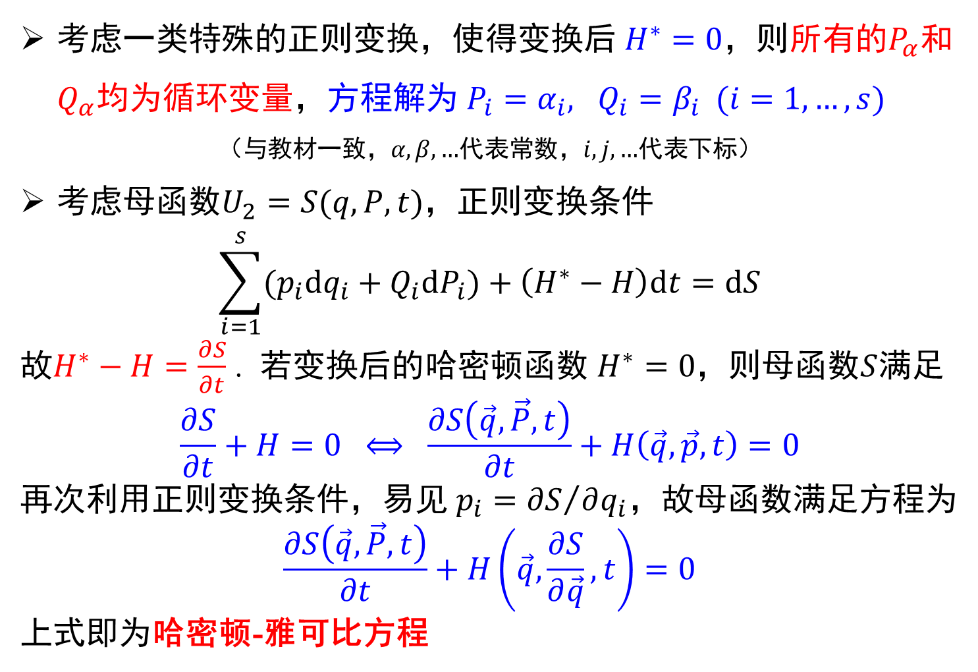
一、哈密顿-雅可比方程
考虑一类特殊的正则变换，使得变换后 $H^{∗}=0$，则所有的$P_{α}$和$Q_{α}$均为循环变量，方程解为 $P_{i}=α_{i}, Q_{i}=β_{i} (i=1,…,s)$
（与教材一致，$α,β,…$代表常数，$i,j,…$代表下标）
考虑母函数$U_{2}=S(q,P,t)$，正则变换条件
$$\sum_{i=1}^{s}{(p_{i}dq_{i}+Q_{i}dP_{i})}+\left(H^{∗}−H\right)dt=dS$$
故$H^{∗}−H=\frac{∂S}{∂t}$ . 若变换后的哈密顿函数 $H^{∗}=0$，则母函数$S$满足
$$\frac{∂S}{∂t}+H=0 ⟺ \frac{∂S\left(\vec{q},\vec{P},t\right)}{∂t}+H\left(\vec{q},\vec{p},t\right)=0$$
再次利用正则变换条件，易见 $p_{i}={∂S}/{∂q_{i}}$，故母函数满足方程为
$$\frac{∂S\left(\vec{q},\vec{P},t\right)}{∂t}+H\left(\vec{q},\frac{∂S}{∂\vec{q}},t\right)=0$$
上式即为哈密顿-雅可比方程

Slide 4
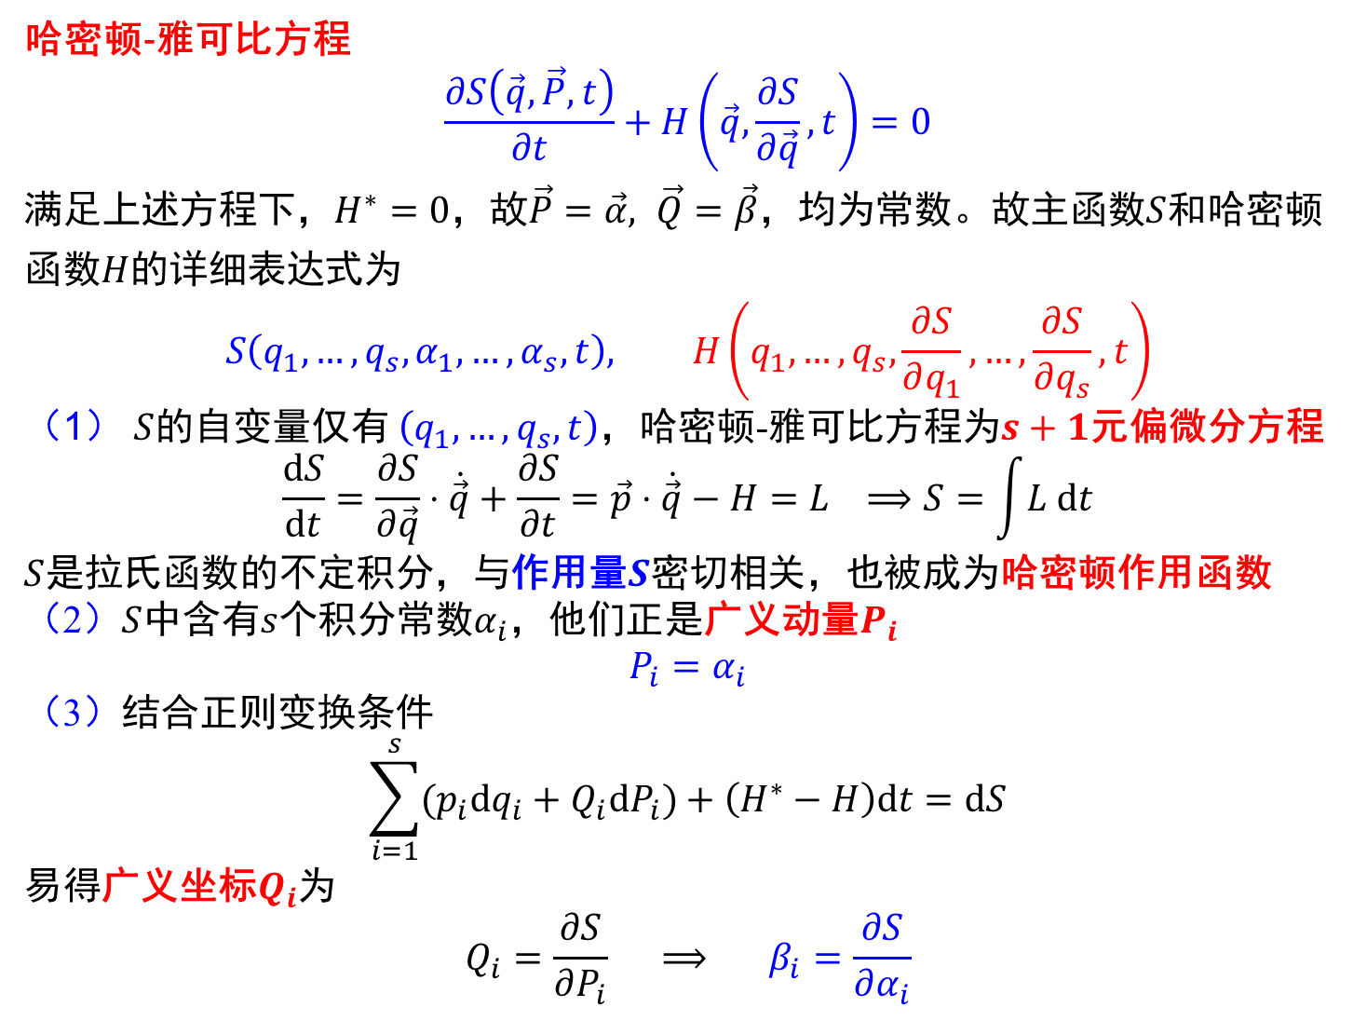
哈密顿-雅可比方程
$$\frac{∂S\left(\vec{q},\vec{P},t\right)}{∂t}+H\left(\vec{q},\frac{∂S}{∂\vec{q}},t\right)=0$$
满足上述方程下，$H^{∗}=0$，故$\vec{P}=\vec{α}, \vec{Q}=\vec{β}$，均为常数。故主函数$S$和哈密顿函数$H$的详细表达式为
$$S\left(q_{1},…,q_{s},α_{1},…,α_{s},t\right), H\left(q_{1},…,q_{s},\frac{∂S}{∂q_{1}},…,\frac{∂S}{∂q_{s}},t\right)$$
（1） $S$的自变量仅有$\left(q_{1},…,q_{s},t\right)$，哈密顿-雅可比方程为$s+1$元偏微分方程
$$\frac{dS}{dt}=\frac{∂S}{∂\vec{q}}⋅\dot{\vec{q}}+\frac{∂S}{∂t}=\vec{p}⋅\dot{\vec{q}}−H=L ⟹S=\int{L dt}$$
$S$是拉氏函数的不定积分，与作用量$S$密切相关，也被成为哈密顿作用函数
（2）$S$中含有$s$个积分常数$α_{i}$，他们正是广义动量$P_{i}$
$$P_{i}=α_{i}$$
（3）结合正则变换条件
$$\sum_{i=1}^{s}{(p_{i}dq_{i}+Q_{i}dP_{i})}+\left(H^{∗}−H\right)dt=dS$$
易得广义坐标$Q_{i}$为
$$Q_{i}=\frac{∂S}{∂P_{i}} ⟹ β_{i}=\frac{∂S}{∂α_{i}}$$

Slide 5
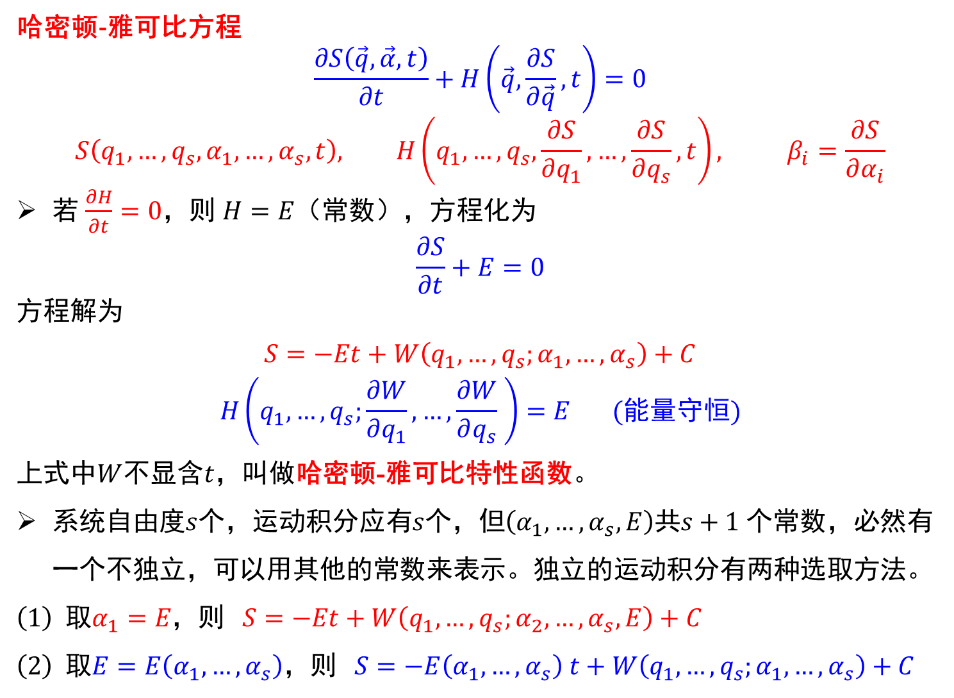
哈密顿-雅可比方程
$$\frac{∂S\left(\vec{q},\vec{α},t\right)}{∂t}+H\left(\vec{q},\frac{∂S}{∂\vec{q}},t\right)=0$$
$$S\left(q_{1},…,q_{s},α_{1},…,α_{s},t\right), H\left(q_{1},…,q_{s},\frac{∂S}{∂q_{1}},…,\frac{∂S}{∂q_{s}},t\right), β_{i}=\frac{∂S}{∂α_{i}}$$
若 $\frac{∂H}{∂t}=0$，则 $H=E$（常数），方程化为
$$\frac{∂S}{∂t}+E=0$$
方程解为
$$S=−Et+W\left(q_{1},…,q_{s};α_{1},…,α_{s}\right)+C$$
$$H\left(q_{1},…,q_{s};\frac{∂W}{∂q_{1}},…,\frac{∂W}{∂q_{s}} \right)=E (能量守恒)$$
上式中$W$不显含$t$，叫做哈密顿-雅可比特性函数。
系统自由度$s$个，运动积分应有$s$个，但$\left(α_{1},…,α_{s},E\right)$共$s+1$个常数，必然有一个不独立，可以用其他的常数来表示。独立的运动积分有两种选取方法。
$$（1） 取α_{1}=E，则 S=−Et+W\left(q_{1},…,q_{s};α_{2},…,α_{s},E\right)+C$$
$$（2） 取E=E\left(α_{1},…,α_{s}\right)，则 S=−E\left(α_{1},…,α_{s}\right) t+W\left(q_{1},…,q_{s};α_{1},…,α_{s}\right)+C$$

Slide 6
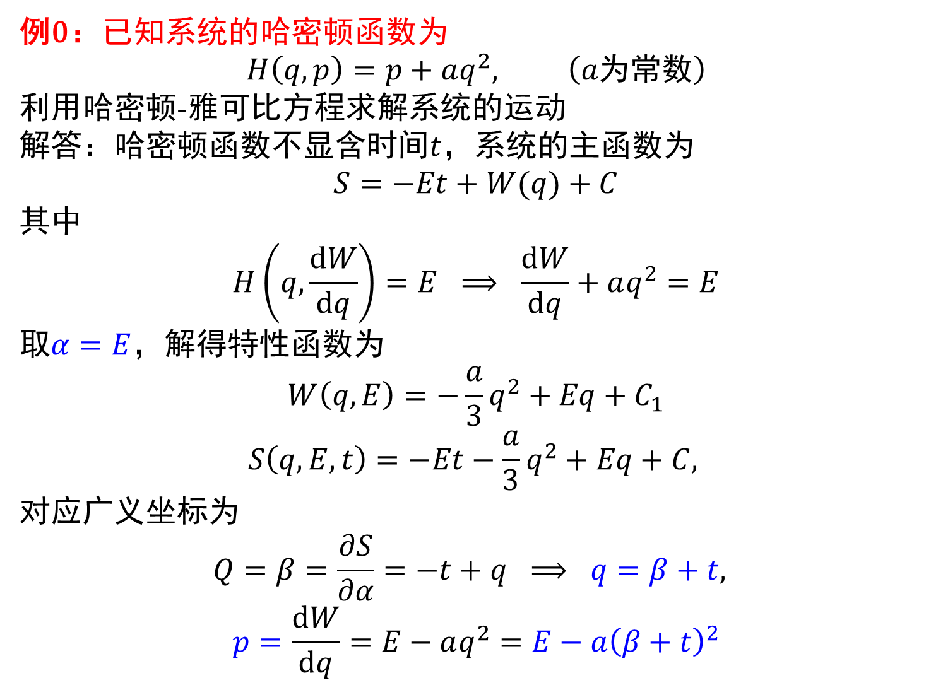
例0：已知系统的哈密顿函数为
$$H\left(q,p\right)=p+aq^{2}, \left(a为常数\right)$$
利用哈密顿-雅可比方程求解系统的运动
解答：哈密顿函数不显含时间$t$，系统的主函数为
$$S=−Et+W(q)+C$$
其中
$$H\left(q,\frac{dW}{dq}\right)=E ⟹ \frac{dW}{dq}+aq^{2}=E$$
取$α=E$，解得特性函数为
$$W\left(q,E\right)=−\frac{a}{3}q^{2}+Eq+C_{1}$$
$$S\left(q,E,t\right)=−Et−\frac{a}{3}q^{2}+Eq+C,$$
对应广义坐标为
$$Q=β=\frac{∂S}{∂α}=−t+q ⟹ q=β+t,$$
$$p=\frac{dW}{dq}=E−aq^{2}=E−a{\left(β+t\right)}^{2}$$

Slide 7
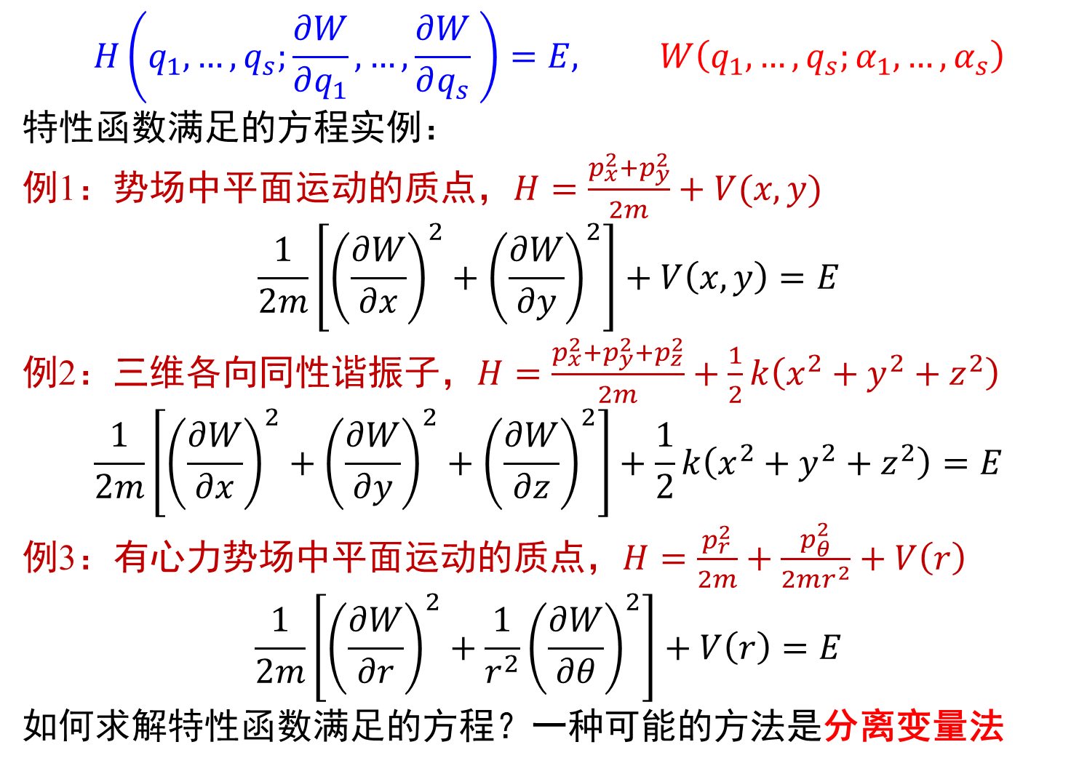
$$H\left(q_{1},…,q_{s};\frac{∂W}{∂q_{1}},…,\frac{∂W}{∂q_{s}} \right)=E, W\left(q_{1},…,q_{s};α_{1},…,α_{s}\right)$$
特性函数满足的方程实例：
例1：势场中平面运动的质点，$H=\frac{p_{x}^{2}+p_{y}^{2}}{2m}+V(x,y)$
$$\frac{1}{2m}\left[{\left(\frac{∂W}{∂x}\right)}^{2}+{\left(\frac{∂W}{∂y}\right)}^{2}\right]+V\left(x,y\right)=E$$
例2：三维各向同性谐振子，$H=\frac{p_{x}^{2}+p_{y}^{2}+p_{z}^{2}}{2m}+\frac{1}{2}k\left(x^{2}+y^{2}+z^{2}\right)$
$$\frac{1}{2m}\left[{\left(\frac{∂W}{∂x}\right)}^{2}+{\left(\frac{∂W}{∂y}\right)}^{2}+{\left(\frac{∂W}{∂z}\right)}^{2}\right]+\frac{1}{2}k\left(x^{2}+y^{2}+z^{2}\right)=E$$
例3：有心力势场中平面运动的质点，$H=\frac{p_{r}^{2}}{2m}+\frac{p_{θ}^{2}}{2mr^{2}}+V\left(r\right)$
$$\frac{1}{2m}\left[{\left(\frac{∂W}{∂r}\right)}^{2}+\frac{1}{r^{2}}{\left(\frac{∂W}{∂θ}\right)}^{2}\right]+V\left(r\right)=E$$
如何求解特性函数满足的方程？一种可能的方法是分离变量法

Slide 8
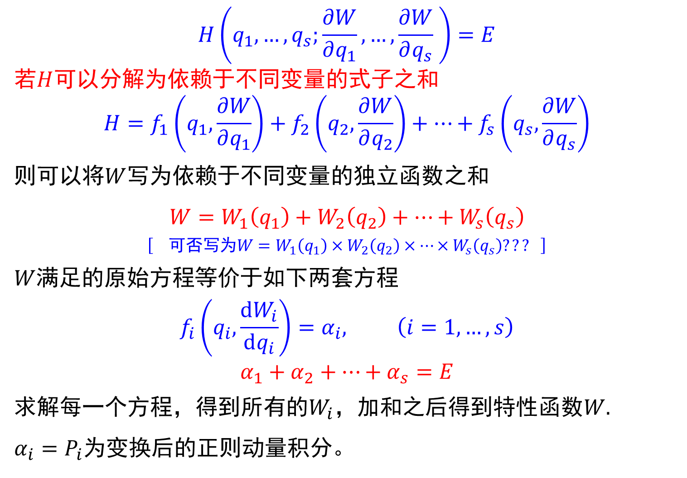
二、分离变量法求解哈-雅方程
$$H\left(q_{1},…,q_{s};\frac{∂W}{∂q_{1}},…,\frac{∂W}{∂q_{s}} \right)=E$$
若$H$可以分解为依赖于不同变量的式子之和
$$H=f_{1}\left(q_{1},\frac{∂W}{∂q_{1}}\right)+f_{2}\left(q_{2},\frac{∂W}{∂q_{2}}\right)+…+f_{s}\left(q_{s},\frac{∂W}{∂q_{s}}\right)$$
则可以将$W$写为依赖于不同变量的独立函数之和
$$W=W_{1}\left(q_{1}\right)+W_{2}\left(q_{2}\right)+…+W_{s}\left(q_{s}\right)$$
$$\left[ 可否写为W=W_{1}\left(q_{1}\right)×W_{2}\left(q_{2}\right)×…×W_{s}\left(q_{s}\right)??? \right]$$
$W$满足的原始方程等价于如下两套方程
$$f_{i}\left(q_{i},\frac{dW_{i}}{dq_{i}}\right)=α_{i}, \left(i=1,…,s\right)$$
$$α_{1}+α_{2}+…+α_{s}=E$$
求解每一个方程，得到所有的$W_{i}$，加和之后得到特性函数$W.$
$α_{i}=P_{i}$为变换后的正则动量积分。

Slide 9
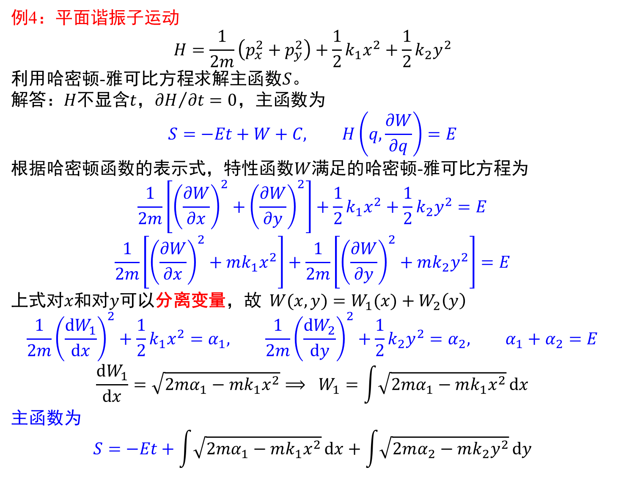
例4：平面谐振子运动
$$H=\frac{1}{2m}\left(p_{x}^{2}+p_{y}^{2}\right)+\frac{1}{2}k_{1}x^{2}+\frac{1}{2}k_{2}y^{2}$$
利用哈密顿-雅可比方程求解主函数$S$。
解答：$H$不显含$t$，${∂H}/{∂t}=0$，主函数为
$$S=−Et+W+C, H\left(q,\frac{∂W}{∂q}\right)=E$$
根据哈密顿函数的表示式，特性函数$W$满足的哈密顿-雅可比方程为
$$\frac{1}{2m}\left[{\left(\frac{∂W}{∂x}\right)}^{2}+{\left(\frac{∂W}{∂y}\right)}^{2}\right]+\frac{1}{2}k_{1}x^{2}+\frac{1}{2}k_{2}y^{2}=E$$
$$\frac{1}{2m}\left[{\left(\frac{∂W}{∂x}\right)}^{2}+mk_{1}x^{2}\right]+\frac{1}{2m}\left[{\left(\frac{∂W}{∂y}\right)}^{2}+mk_{2}y^{2}\right]=E$$
上式对$x$和对$y$可以分离变量，故 $W(x,y)=W_{1}(x)+W_{2}\left(y\right)$
$$\frac{1}{2m}{\left(\frac{dW_{1}}{dx}\right)}^{2}+\frac{1}{2}k_{1}x^{2}=α_{1}, \frac{1}{2m}{\left(\frac{dW_{2}}{dy}\right)}^{2}+\frac{1}{2}k_{2}y^{2}=α_{2}, α_{1}+α_{2}=E$$
$$\frac{dW_{1}}{dx}=\sqrt{2mα_{1}−mk_{1}x^{2}}⟹ W_{1}=\int{\sqrt{2mα_{1}−mk_{1}x^{2}}}dx$$
主函数为
$$S=−Et+\int{\sqrt{2mα_{1}−mk_{1}x^{2}}}dx+\int{\sqrt{2mα_{2}−mk_{2}y^{2}}}dy$$

Slide 10
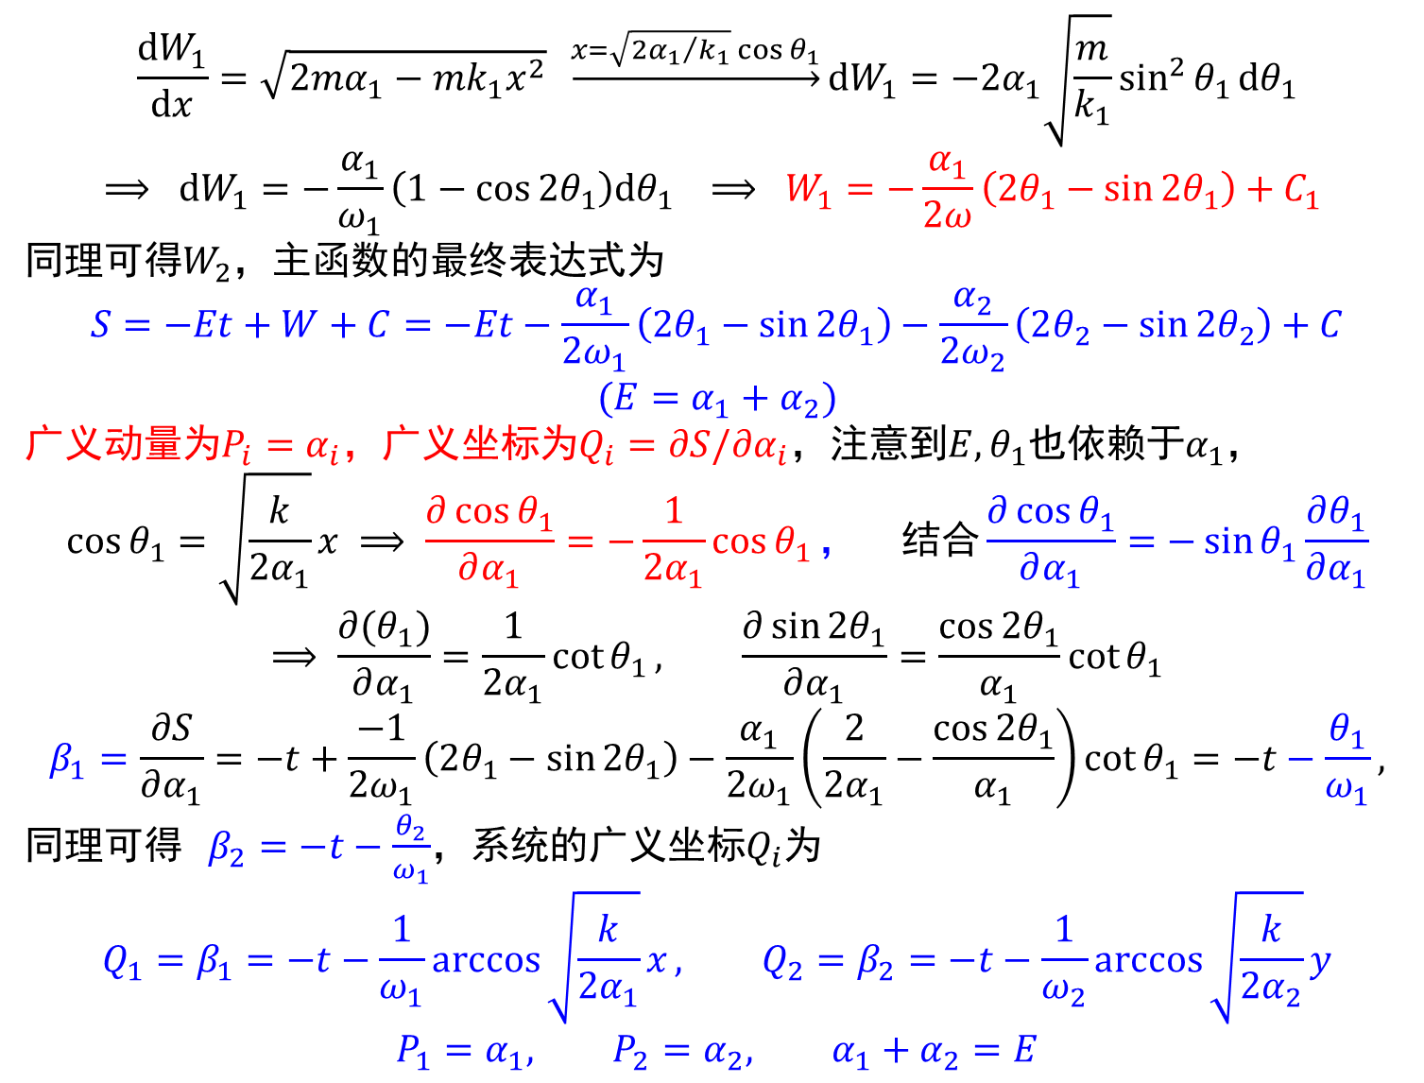
$$\frac{dW_{1}}{dx}=\sqrt{2mα_{1}−mk_{1}x^{2}} \underset{→}{x=\sqrt{{2α_{1}}/{k_{1}}}\cos{θ_{1}}}dW_{1}=−2α_{1}\sqrt{\frac{m}{k_{1}}}\sin^{2}{θ_{1}}dθ_{1}$$
$$⟹ dW_{1}=−\frac{α_{1}}{ω_{1}}\left(1−\cos{2θ_{1}}\right)dθ_{1} ⟹ W_{1}=−\frac{α_{1}}{2ω}\left(2θ_{1}−\sin{2θ_{1}}\right)+C_{1}$$
同理可得$W_{2}$，主函数的最终表达式为
$$S=−Et+W+C=−Et−\frac{α_{1}}{2ω_{1}}\left(2θ_{1}−\sin{2θ_{1}}\right)−\frac{α_{2}}{2ω_{2}}\left(2θ_{2}−\sin{2θ_{2}}\right)+C$$
$$(E=α_{1}+α_{2})$$
广义动量为$P_{i}=α_{i}$，广义坐标为$Q_{i}=∂S/∂α_{i}$，注意到$E,θ_{1}$也依赖于$α_{1}$，
$$\cos{θ_{1}}=\sqrt{\frac{k}{2α_{1}}}x ⟹ \frac{∂\cos{θ_{1}}}{∂α_{1}}=−\frac{1}{2α_{1}}\cos{θ_{1}}， 结合\frac{∂\cos{θ_{1}}}{∂α_{1}}=−\sin{θ_{1}}\frac{∂θ_{1}}{∂α_{1}}$$
$$⟹ \frac{∂(θ_{1})}{∂α_{1}}=\frac{1}{2α_{1}}\cot{θ_{1}}, \frac{∂\sin{{2θ}_{1}}}{∂α_{1}}=\frac{\cos{2θ_{1}}}{α_{1}}\cot{θ_{1}}$$
$$β_{1}=\frac{∂S}{∂α_{1}}=−t+\frac{−1}{2ω_{1}}\left(2θ_{1}−\sin{2θ_{1}}\right)−\frac{α_{1}}{2ω_{1}}\left(\frac{2}{2α_{1}}−\frac{\cos{2θ_{1}}}{α_{1}}\right)\cot{θ_{1}}=−t−\frac{θ_{1}}{ω_{1}},$$
同理可得$β_{2}=−t−\frac{θ_{2}}{ω_{1}}$，系统的广义坐标$Q_{i}$为
$$Q_{1}=β_{1}=−t−\frac{1}{ω_{1}}\arccos{\sqrt{\frac{k}{2α_{1}}}x}, Q_{2}=β_{2}=−t−\frac{1}{ω_{2}}\arccos{\sqrt{\frac{k}{2α_{2}}}y}$$
$$P_{1}=α_{1}, P_{2}=α_{2}, α_{1}+α_{2}=E$$

Slide 11
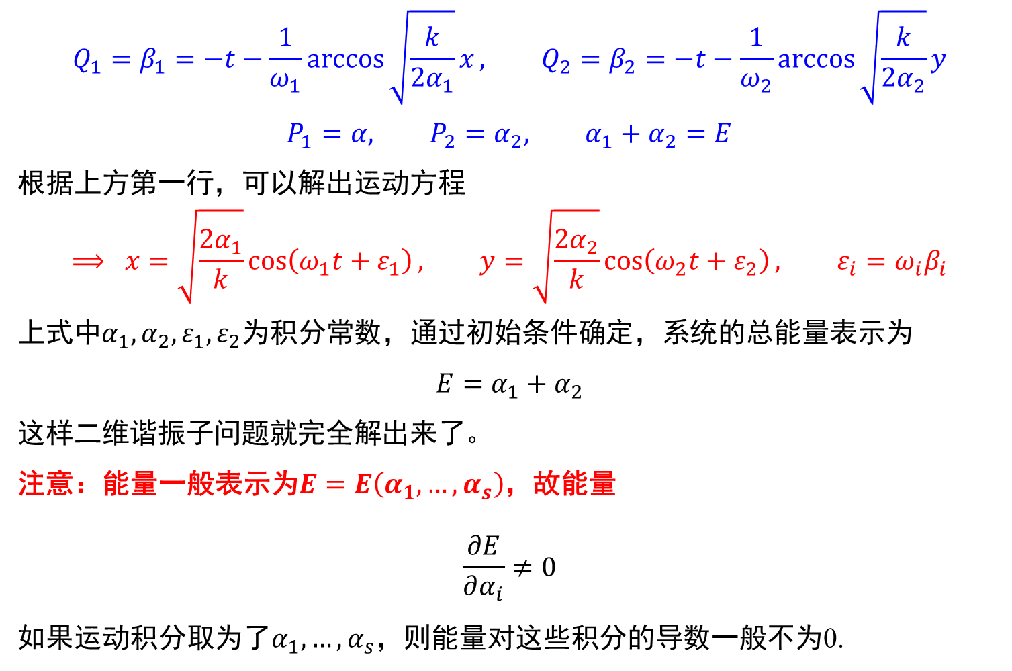
$$Q_{1}=β_{1}=−t−\frac{1}{ω_{1}}\arccos{\sqrt{\frac{k}{2α_{1}}}x}, Q_{2}=β_{2}=−t−\frac{1}{ω_{2}}\arccos{\sqrt{\frac{k}{2α_{2}}}y}$$
$$P_{1}=α, P_{2}=α_{2}, α_{1}+α_{2}=E$$
根据上方第一行，可以解出运动方程
$$⟹ x=\sqrt{\frac{2α_{1}}{k}}\cos\left(ω_{1}t+ε_{1}\right), y=\sqrt{\frac{2α_{2}}{k}}\cos\left(ω_{2}t+ε_{2}\right), ε_{i}=ω_{i}β_{i}$$
上式中$α_{1},α_{2},ε_{1},ε_{2}$为积分常数，通过初始条件确定，系统的总能量表示为
$$E=α_{1}+α_{2}$$
这样二维谐振子问题就完全解出来了。
注意：能量一般表示为$E=E\left(α_{1},…,α_{s}\right)$，故能量
$$\frac{∂E}{∂α_{i}}≠0$$
如果运动积分取为了$α_{1},…,α_{s}$，则能量对这些积分的导数一般不为0.

Slide 12
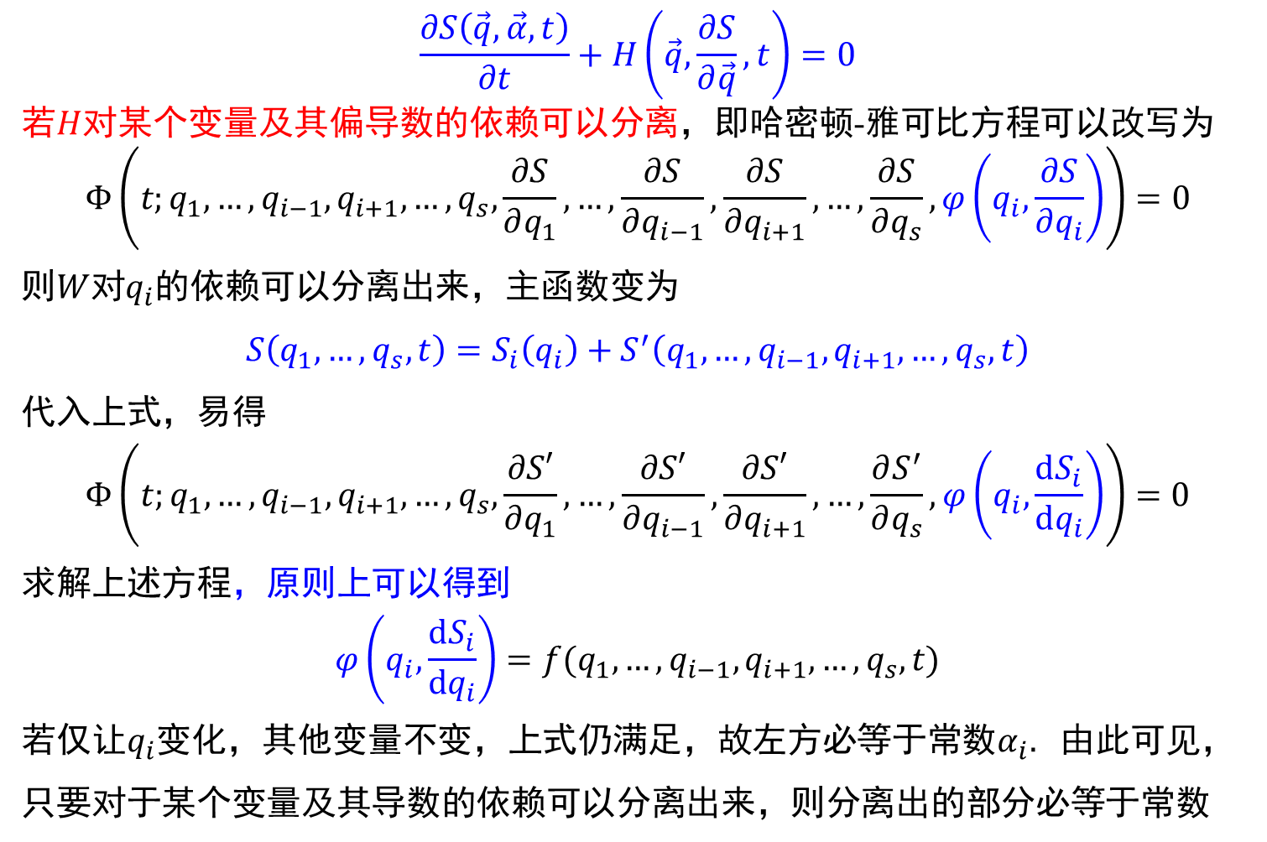
分离变量法的一般形式
$$\frac{∂S\left(\vec{q},\vec{α},t\right)}{∂t}+H\left(\vec{q},\frac{∂S}{∂\vec{q}},t\right)=0$$
若$H$对某个变量及其偏导数的依赖可以分离，即哈密顿-雅可比方程可以改写为
$$Φ\left(t;q_{1},…,q_{i−1},q_{i+1},…,q_{s},\frac{∂S}{∂q_{1}},…,\frac{∂S}{∂q_{i−1}},\frac{∂S}{∂q_{i+1}},…,\frac{∂S}{∂q_{s}},φ\left(q_{i},\frac{∂S}{∂q_{i}}\right)\right)=0$$
则$W$对$q_{i}$的依赖可以分离出来，主函数变为
$$S\left(q_{1},…,q_{s},t\right)=S_{i}\left(q_{i}\right)+S^{′}\left(q_{1},…,q_{i−1},q_{i+1},…,q_{s},t\right)$$
代入上式，易得
$$Φ\left(t;q_{1},…,q_{i−1},q_{i+1},…,q_{s},\frac{∂S′}{∂q_{1}},…,\frac{∂S′}{∂q_{i−1}},\frac{∂S′}{∂q_{i+1}},…,\frac{∂S^{′}}{∂q_{s}},φ\left(q_{i},\frac{dS_{i}}{dq_{i}}\right)\right)=0$$
求解上述方程，原则上可以得到
$$φ\left(q_{i},\frac{dS_{i}}{dq_{i}}\right)=f(q_{1},…,q_{i−1},q_{i+1},…,q_{s},t)$$
若仅让$q_{i}$变化，其他变量不变，上式仍满足，故左方必等于常数$α_{i}.$ 由此可见，只要对于某个变量及其导数的依赖可以分离出来，则分离出的部分必等于常数

Slide 13
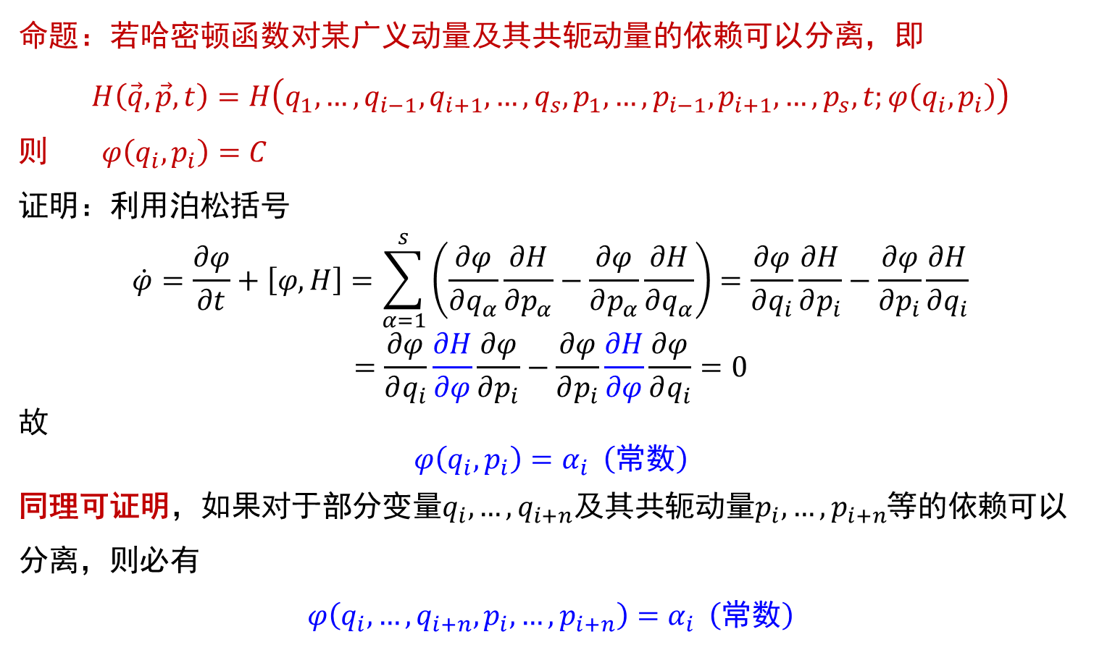
命题：若哈密顿函数对某广义动量及其共轭动量的依赖可以分离，即
$$H\left(\vec{q},\vec{p},t\right)=H\left(q_{1},…,q_{i−1},q_{i+1},…,q_{s},p_{1},…,p_{i−1},p_{i+1},…,p_{s},t;φ\left(q_{i},p_{i}\right)\right)$$
则 $φ\left(q_{i},p_{i}\right)=C$
证明：利用泊松括号
$$\dot{φ}=\frac{∂φ}{∂t}+\left[φ,H\right]=\sum_{α=1}^{s}{\left(\frac{∂φ}{∂q_{α}}\frac{∂H}{∂p_{α}}−\frac{∂φ}{∂p_{α}}\frac{∂H}{∂q_{α}}\right)}=\frac{∂φ}{∂q_{i}}\frac{∂H}{∂p_{i}}−\frac{∂φ}{∂p_{i}}\frac{∂H}{∂q_{i}}$$
$$=\frac{∂φ}{∂q_{i}}\frac{∂H}{∂φ}\frac{∂φ}{∂p_{i}}−\frac{∂φ}{∂p_{i}}\frac{∂H}{∂φ}\frac{∂φ}{∂q_{i}}=0$$
故
$$φ\left(q_{i},p_{i}\right)=α_{i} \left(常数\right)$$
同理可证明，如果对于部分变量$q_{i},…,q_{i+n}$及其共轭动量$p_{i},…,p_{i+n}$等的依赖可以分离，则必有
$$φ\left(q_{i},…,q_{i+n},p_{i},…,p_{i+n}\right)=α_{i} \left(常数\right)$$

Slide 14
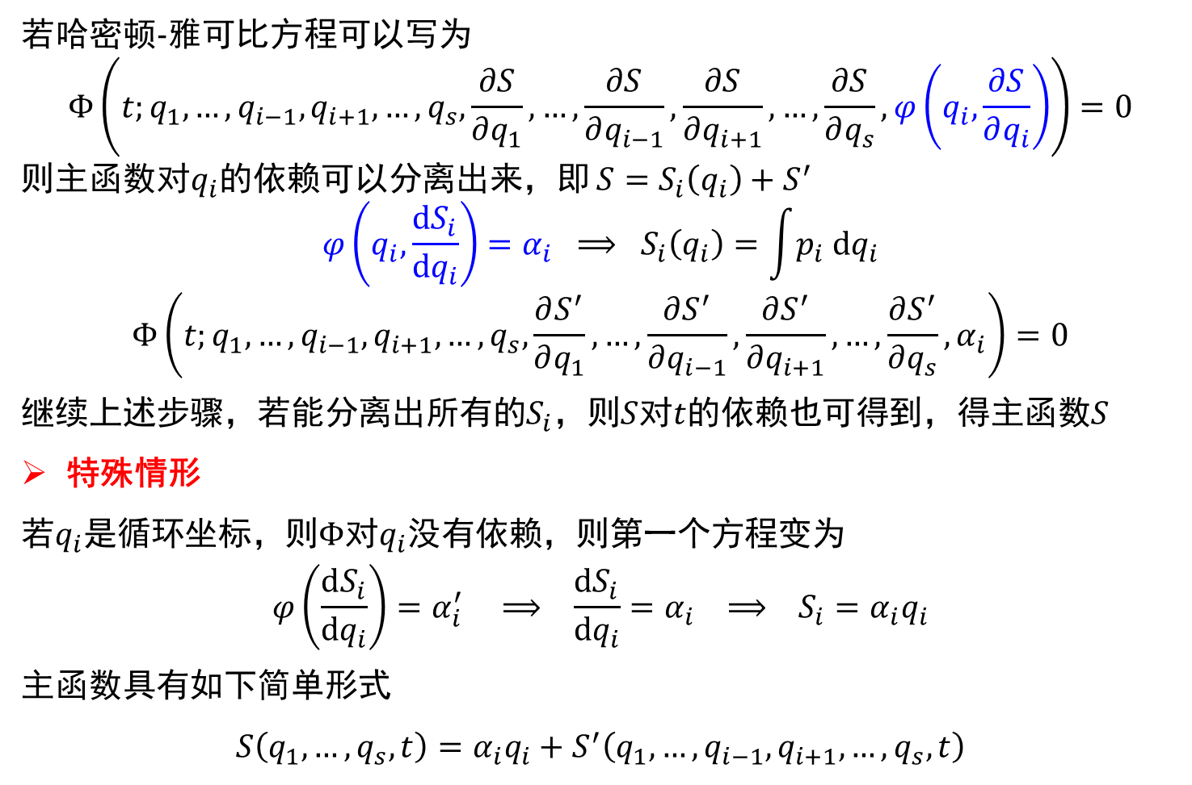
分离变量法小结
若哈密顿-雅可比方程可以写为
$$Φ\left(t;q_{1},…,q_{i−1},q_{i+1},…,q_{s},\frac{∂S}{∂q_{1}},…,\frac{∂S}{∂q_{i−1}},\frac{∂S}{∂q_{i+1}},…,\frac{∂S}{∂q_{s}},φ\left(q_{i},\frac{∂S}{∂q_{i}}\right)\right)=0$$
则主函数对$q_{i}$的依赖可以分离出来，即 $S=S_{i}\left(q_{i}\right)+S^{′}$
$$φ\left(q_{i},\frac{dS_{i}}{dq_{i}}\right)=α_{i} ⟹ S_{i}\left(q_{i}\right)=\int{p_{i} dq_{i}}$$
$$Φ\left(t;q_{1},…,q_{i−1},q_{i+1},…,q_{s},\frac{∂S^{′}}{∂q_{1}},…,\frac{∂S^{′}}{∂q_{i−1}},\frac{∂S^{′}}{∂q_{i+1}},…,\frac{∂S^{′}}{∂q_{s}},α_{i}\right)=0$$
继续上述步骤，若能分离出所有的$S_{i}$，则$S$对$t$的依赖也可得到，得主函数$S$
特殊情形
若$q_{i}$是循环坐标，则$Φ$对$q_{i}$没有依赖，则第一个方程变为
$$φ\left(\frac{dS_{i}}{dq_{i}}\right)=α_{i}^{′} ⟹ \frac{dS_{i}}{dq_{i}}=α_{i} ⟹ S_{i}=α_{i}q_{i}$$
主函数具有如下简单形式
$$S\left(q_{1},…,q_{s},t\right)=α_{i}q_{i}+S^{′}\left(q_{1},…,q_{i−1},q_{i+1},…,q_{s},t\right)$$

Slide 15
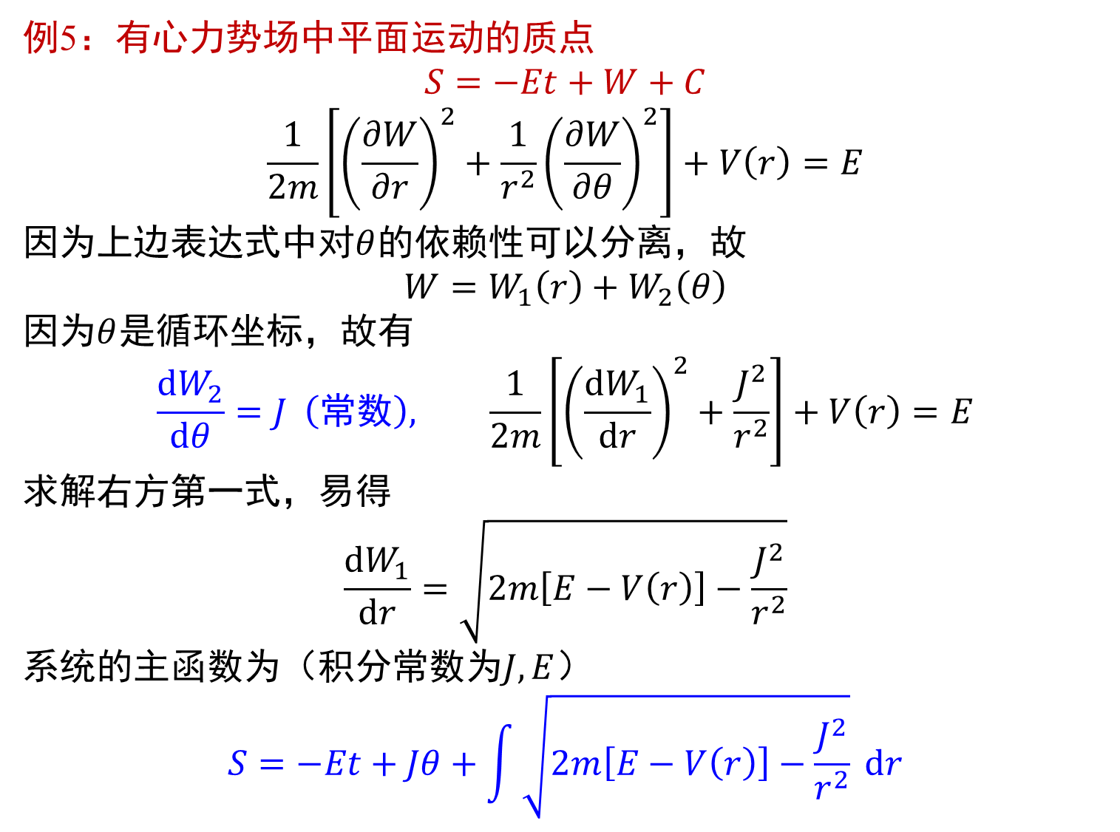
例5：有心力势场中平面运动的质点
$$S=−Et+W+C$$
$$\frac{1}{2m}\left[{\left(\frac{∂W}{∂r}\right)}^{2}+\frac{1}{r^{2}}{\left(\frac{∂W}{∂θ}\right)}^{2}\right]+V\left(r\right)=E$$
因为上边表达式中对$θ$的依赖性可以分离，故
$$W=W_{1}\left(r\right)+W_{2}\left(θ\right)$$
因为$θ$是循环坐标，故有
$$\frac{dW_{2}}{dθ}=J \left(常数\right), \frac{1}{2m}\left[{\left(\frac{dW_{1}}{dr}\right)}^{2}+\frac{J^{2}}{r^{2}}\right]+V\left(r\right)=E$$
求解右方第一式，易得
$$\frac{dW_{1}}{dr}=\sqrt{2m\left[E−V\left(r\right)\right]−\frac{J^{2}}{r^{2}}}$$
系统的主函数为（积分常数为$J,E$）
$$S=−Et+Jθ+\int{\sqrt{2m\left[E−V\left(r\right)\right]−\frac{J^{2}}{r^{2}}} dr}$$

Slide 16
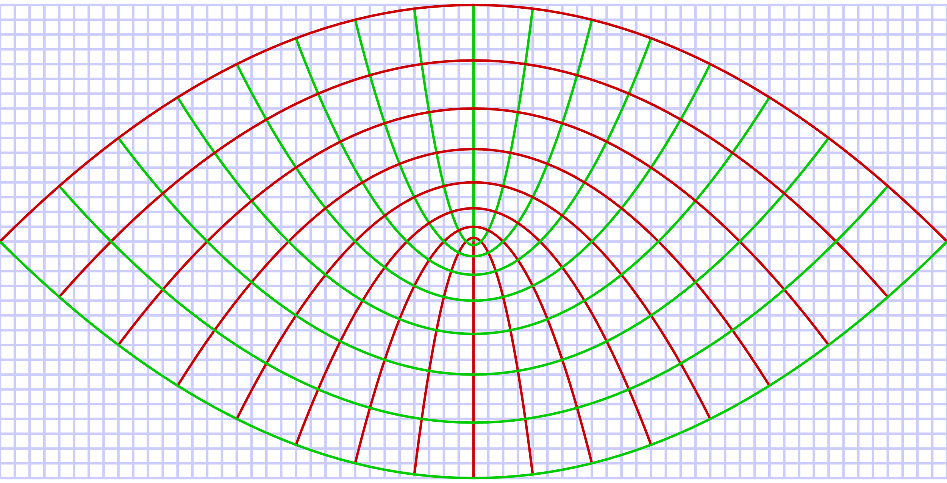
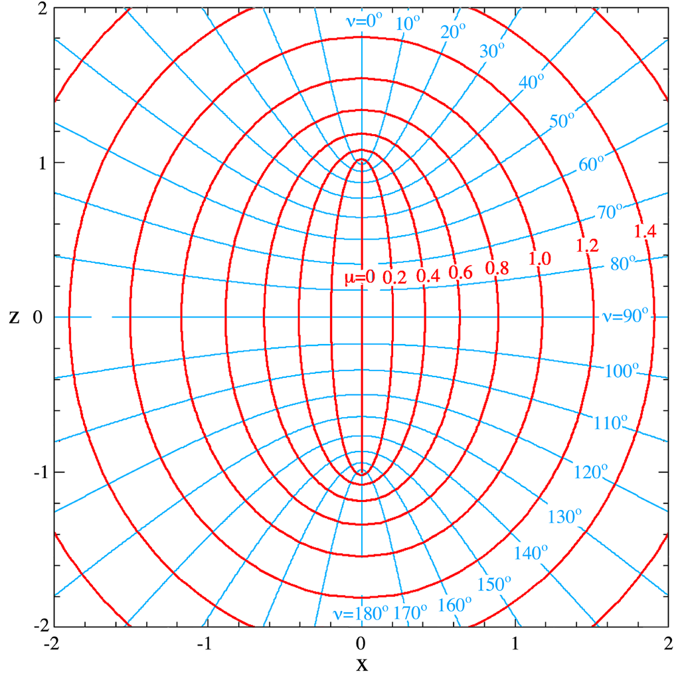
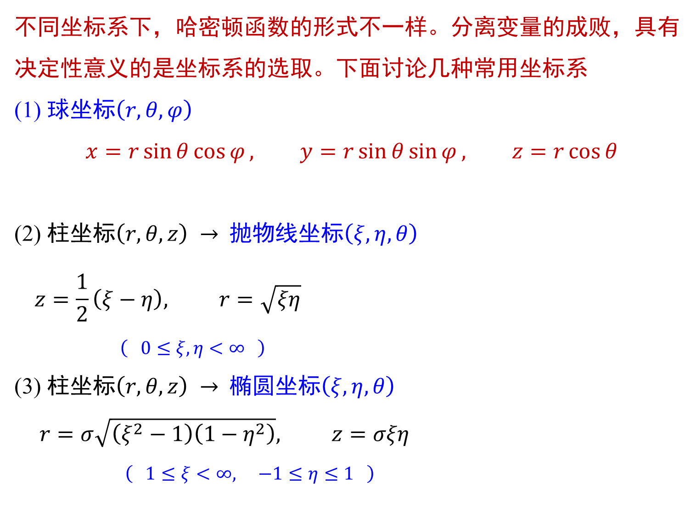
不同坐标系下，哈密顿函数的形式不一样。分离变量的成败，具有决定性意义的是坐标系的选取。下面讨论几种常用坐标系
(1) 球坐标$\left(r,θ,φ\right)$
$$x=r\sin{θ}\cos{φ}, y=r\sin{θ}\sin{φ}, z=r\cos{θ}$$
(2) 柱坐标$\left(r,θ,z\right) →$抛物线坐标$\left(ξ,η,θ\right)$
$$z=\frac{1}{2}\left(ξ−η\right), r=\sqrt{ξη}$$
$\left( 0≤ξ,η<∞ \right)$
(3) 柱坐标$\left(r,θ,z\right) →$椭圆坐标$\left(ξ,η,θ\right)$
$$r=σ\sqrt{\left(ξ^{2}−1\right)\left(1−η^{2}\right)}, z=σξη$$
$\left( 1≤ξ<∞, −1≤η≤1 \right)$

Slide 17

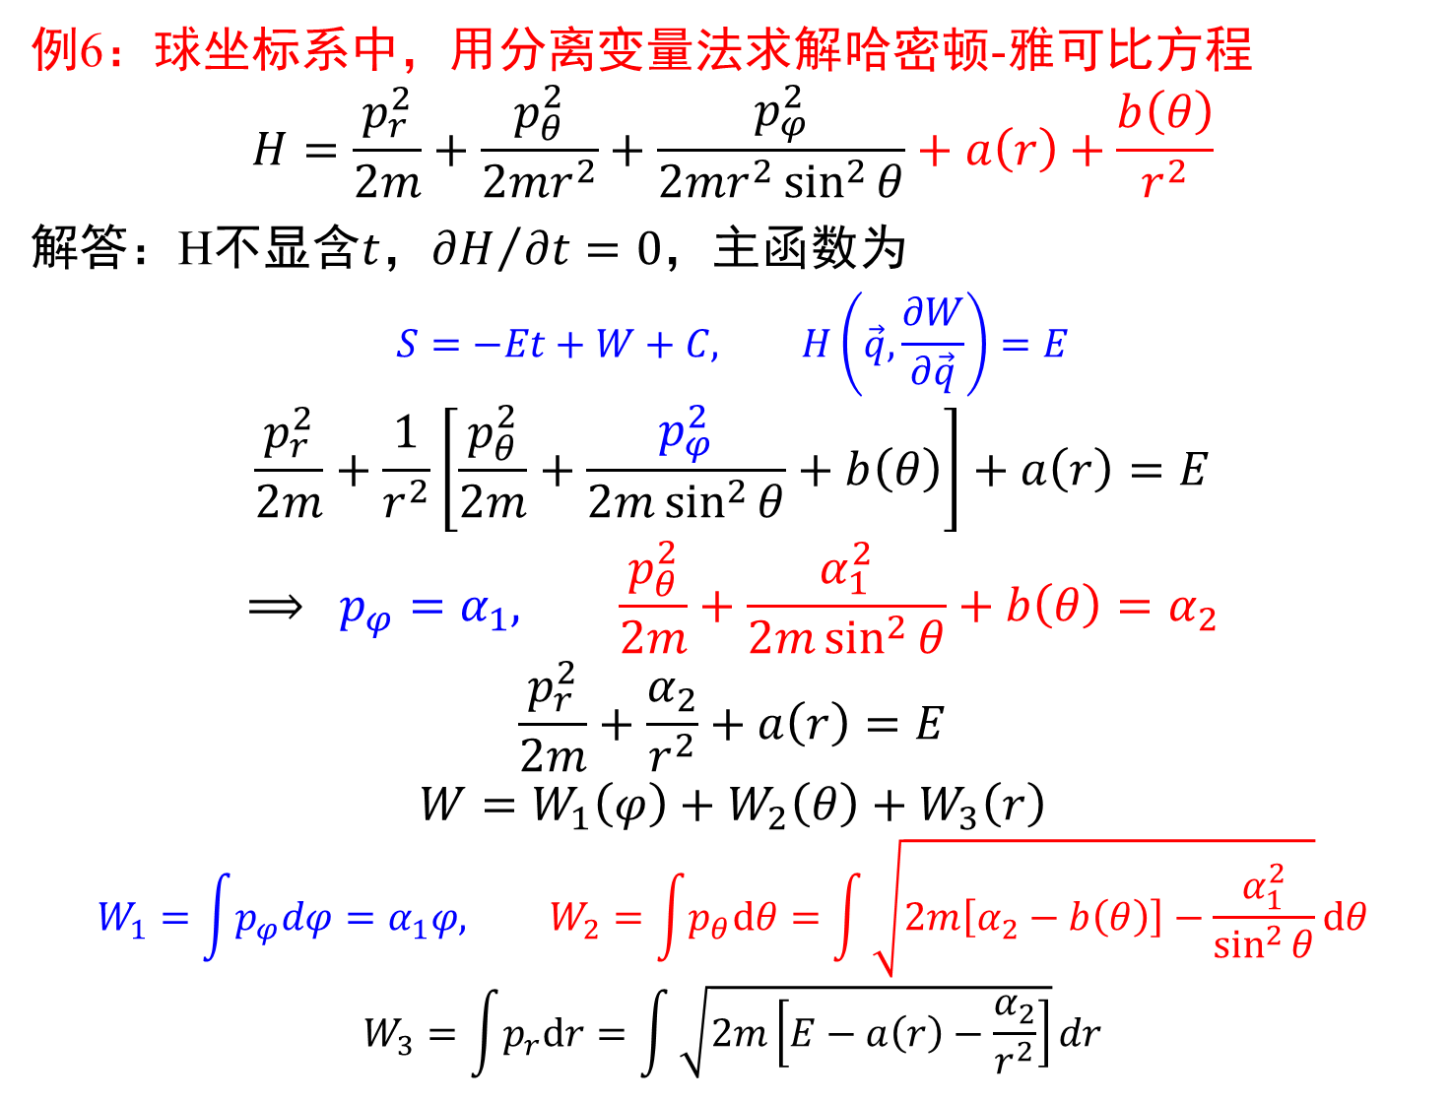
例6：球坐标系中，用分离变量法求解哈密顿-雅可比方程
$$H=\frac{p_{r}^{2}}{2m}+\frac{p_{θ}^{2}}{2mr^{2}}+\frac{p_{φ}^{2}}{2mr^{2}\sin^{2}{θ}}+a\left(r\right)+\frac{b\left(θ\right)}{r^{2}}$$
解答：H不显含$t$，${∂H}/{∂t}=0$，主函数为
$$S=−Et+W+C, H\left(\vec{q},\frac{∂W}{∂\vec{q}}\right)=E$$
$$\frac{p_{r}^{2}}{2m}+\frac{1}{r^{2}}\left[\frac{p_{θ}^{2}}{2m}+\frac{p_{φ}^{2}}{2m\sin^{2}{θ}}+b\left(θ\right)\right]+a\left(r\right)=E$$
$$⟹ p_{φ}=α_{1}, \frac{p_{θ}^{2}}{2m}+\frac{α_{1}^{2}}{2m\sin^{2}{θ}}+b\left(θ\right)=α_{2}$$
$$\frac{p_{r}^{2}}{2m}+\frac{α_{2}}{r^{2}}+a\left(r\right)=E$$
$$W=W_{1}\left(φ\right)+W_{2}\left(θ\right)+W_{3}\left(r\right)$$
$$W_{1}=\int{p_{φ}dφ}=α_{1}φ, W_{2}=\int{p_{θ}dθ}=\int{\sqrt{2m\left[α_{2}−b\left(θ\right)\right]−\frac{α_{1}^{2}}{\sin^{2}{θ}}}dθ}$$
$$W_{3}=\int{p_{r}dr}=\int{\sqrt{2m\left[E−a\left(r\right)−\frac{α_{2}}{r^{2}}\right]}dr}$$
$$\vec{p}=\frac{∂W}{∂\vec{q}}$$

Slide 18
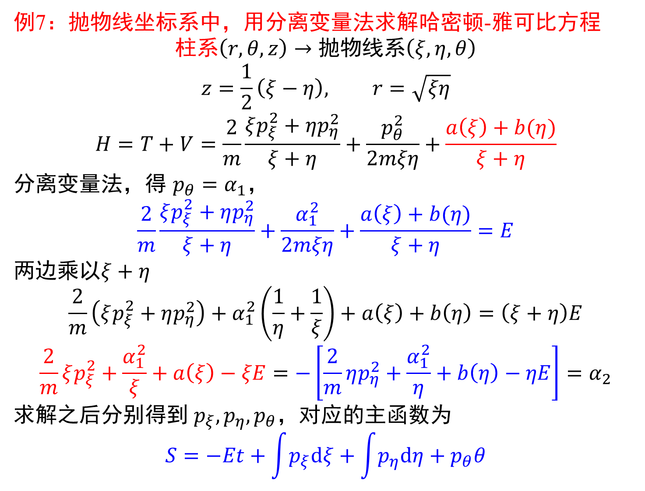
例7：抛物线坐标系中，用分离变量法求解哈密顿-雅可比方程
$$柱系\left(r,θ,z\right)→抛物线系\left(ξ,η,θ\right)$$
$$z=\frac{1}{2}\left(ξ−η\right), r=\sqrt{ξη}$$
$$H=T+V=\frac{2}{m}\frac{ξp_{ξ}^{2}+ηp_{η}^{2}}{ξ+η}+\frac{p_{θ}^{2}}{2mξη}+\frac{a\left(ξ\right)+b(η)}{ξ+η}$$
分离变量法，得 $p_{θ}=α_{1}$，
$$\frac{2}{m}\frac{ξp_{ξ}^{2}+ηp_{η}^{2}}{ξ+η}+\frac{α_{1}^{2}}{2mξη}+\frac{a\left(ξ\right)+b(η)}{ξ+η}=E$$
两边乘以$ξ+η$
$$\frac{2}{m}\left(ξp_{ξ}^{2}+ηp_{η}^{2}\right)+α_{1}^{2}\left(\frac{1}{η}+\frac{1}{ξ}\right)+a\left(ξ\right)+b\left(η\right)=\left(ξ+η\right)E$$
$$\frac{2}{m}ξp_{ξ}^{2}+\frac{α_{1}^{2}}{ξ}+a\left(ξ\right)−ξE=−\left[\frac{2}{m}ηp_{η}^{2}+\frac{α_{1}^{2}}{η}+b\left(η\right)−ηE\right]=α_{2}$$
求解之后分别得到 $p_{ξ},p_{η},p_{θ}$，对应的主函数为
$$S=−Et+\int{p_{ξ}dξ}+\int{p_{η}dη}+p_{θ}θ$$

Slide 19
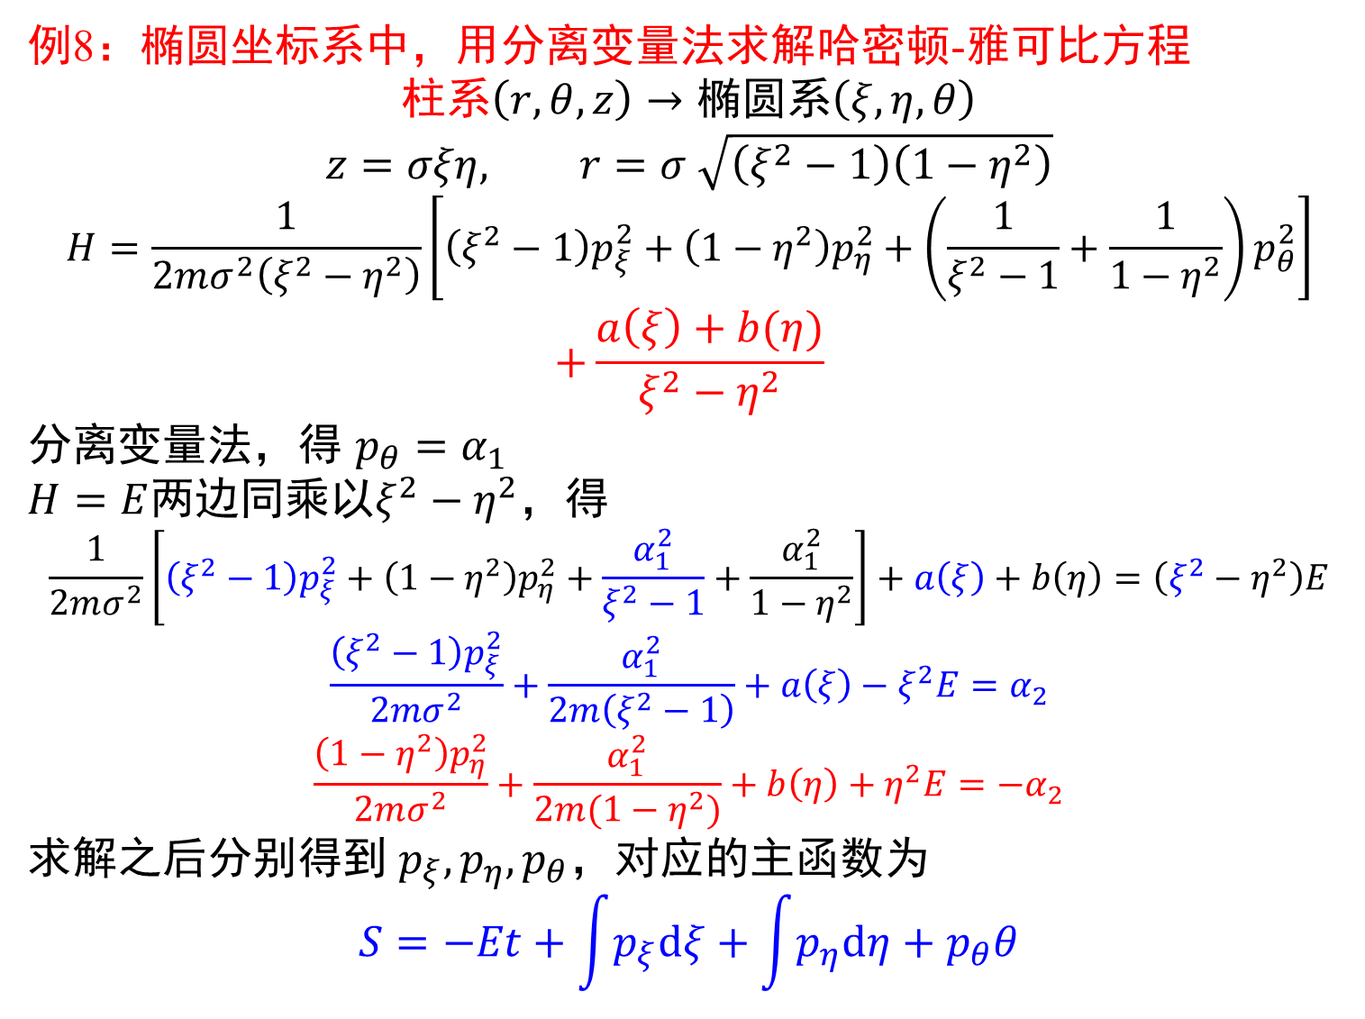
例8：椭圆坐标系中，用分离变量法求解哈密顿-雅可比方程
$$柱系\left(r,θ,z\right)→椭圆系\left(ξ,η,θ\right)$$
$$z=σξη, r=σ \sqrt{\left(ξ^{2}−1\right)\left(1−η^{2}\right)}$$
$$H=\frac{1}{2mσ^{2}\left(ξ^{2}−η^{2}\right)}\left[\left(ξ^{2}−1\right)p_{ξ}^{2}+\left(1−η^{2}\right)p_{η}^{2}+\left(\frac{1}{ξ^{2}−1}+\frac{1}{1−η^{2}}\right)p_{θ}^{2}\right]$$
$$+\frac{a\left(ξ\right)+b(η)}{ξ^{2}−η^{2}}$$
分离变量法，得 $p_{θ}=α_{1}$
$H=E$两边同乘以$ξ^{2}−η^{2}$，得
$$\frac{1}{2mσ^{2}}\left[\left(ξ^{2}−1\right)p_{ξ}^{2}+\left(1−η^{2}\right)p_{η}^{2}+\frac{α_{1}^{2}}{ξ^{2}−1}+\frac{α_{1}^{2}}{1−η^{2}}\right]+a\left(ξ\right)+b\left(η\right)=\left(ξ^{2}−η^{2}\right)E$$
$$\frac{\left(ξ^{2}−1\right)p_{ξ}^{2}}{2mσ^{2}}+\frac{α_{1}^{2}}{2m\left(ξ^{2}−1\right)}+a\left(ξ\right)−ξ^{2}E=α_{2}$$
$$\frac{\left(1−η^{2}\right)p_{η}^{2}}{2mσ^{2}}+\frac{α_{1}^{2}}{2m(1−η^{2})}+b\left(η\right)+η^{2}E=−α_{2}$$
求解之后分别得到 $p_{ξ},p_{η},p_{θ}$，对应的主函数为
$$S=−Et+\int{p_{ξ}dξ}+\int{p_{η}dη}+p_{θ}θ$$

Slide 20
作业
5.36，5.39，5.41

Slide 21
Backup Slides

Slide 22
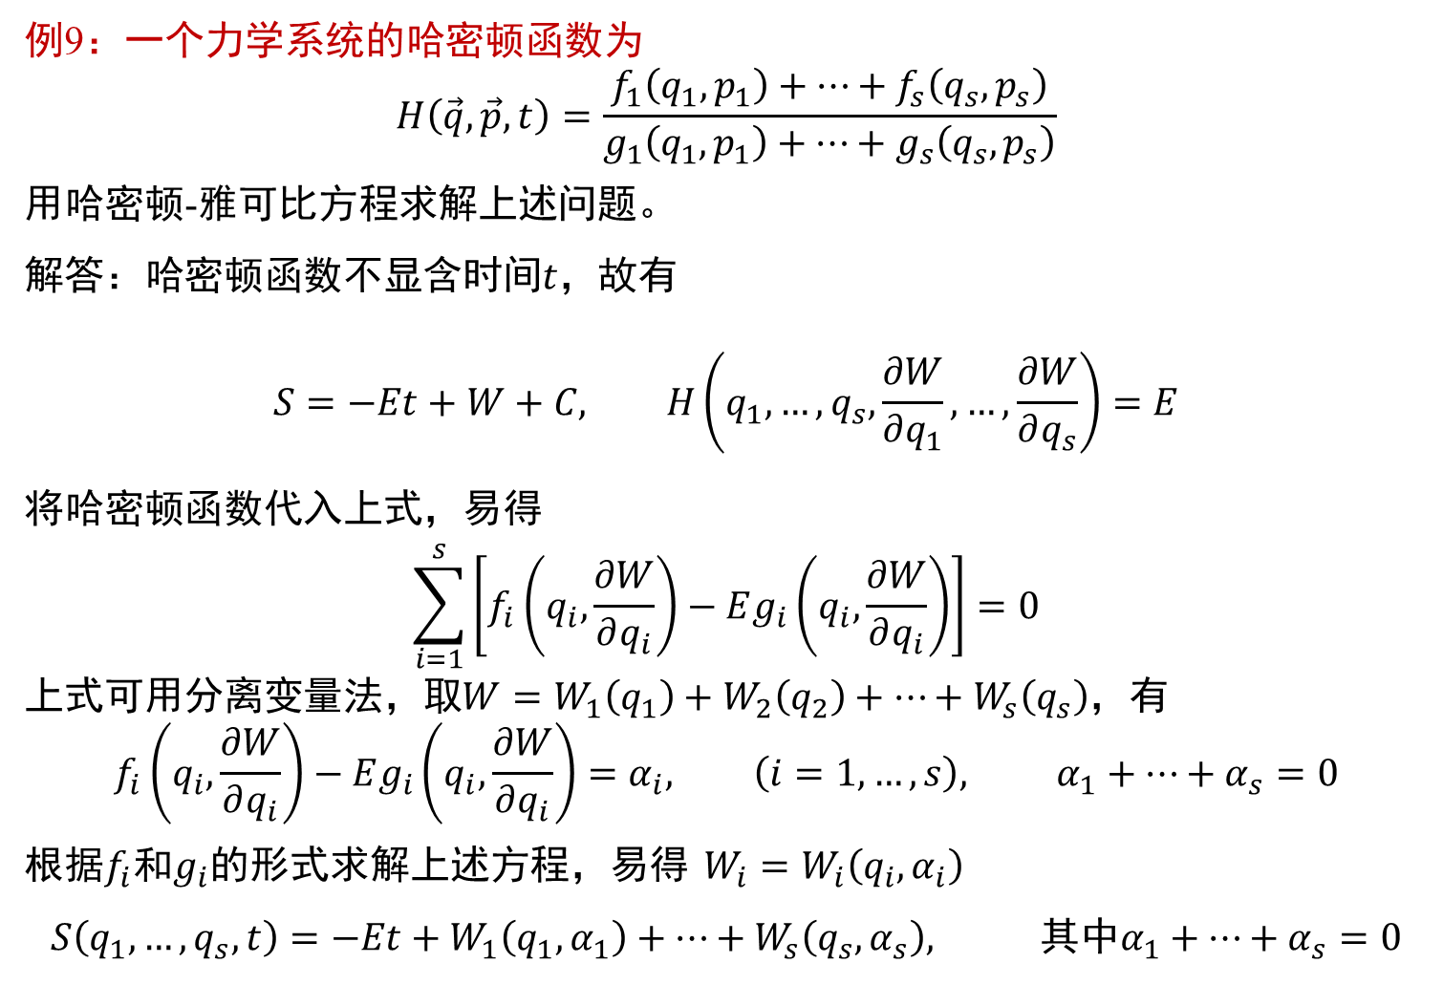
例9：一个力学系统的哈密顿函数为
$$H\left(\vec{q},\vec{p},t\right)=\frac{f_{1}\left(q_{1},p_{1}\right)+…+f_{s}\left(q_{s},p_{s}\right)}{g_{1}\left(q_{1},p_{1}\right)+…+g_{s}\left(q_{s},p_{s}\right)}$$
用哈密顿-雅可比方程求解上述问题。
解答：哈密顿函数不显含时间$t，$故有
$$S=−Et+W+C, H\left(q_{1},…,q_{s},\frac{∂W}{∂q_{1}},…,\frac{∂W}{∂q_{s}}\right)=E$$
将哈密顿函数代入上式，易得
$$\sum_{i=1}^{s}{\left[f_{i}\left(q_{i},\frac{∂W}{∂q_{i}}\right)−Eg_{i}\left(q_{i},\frac{∂W}{∂q_{i}}\right)\right]}=0$$
上式可用分离变量法，取$W=W_{1}\left(q_{1}\right)+W_{2}\left(q_{2}\right)+…+W_{s}\left(q_{s}\right)$，有
$$f_{i}\left(q_{i},\frac{∂W}{∂q_{i}}\right)−Eg_{i}\left(q_{i},\frac{∂W}{∂q_{i}}\right)=α_{i}, \left(i=1,…,s\right), α_{1}+…+α_{s}=0$$
根据$f_{i}$和$g_{i}$的形式求解上述方程，易得 $W_{i}=W_{i}\left(q_{i},α_{i}\right)$
$$S\left(q_{1},…,q_{s},t\right)=−Et+W_{1}\left(q_{1},α_{1}\right)+…+W_{s}\left(q_{s},α_{s}\right), 其中α_{1}+…+α_{s}=0$$

